Slide 1
Методическое сопровождение учителей начальных классов

Slide 2


Slide 3
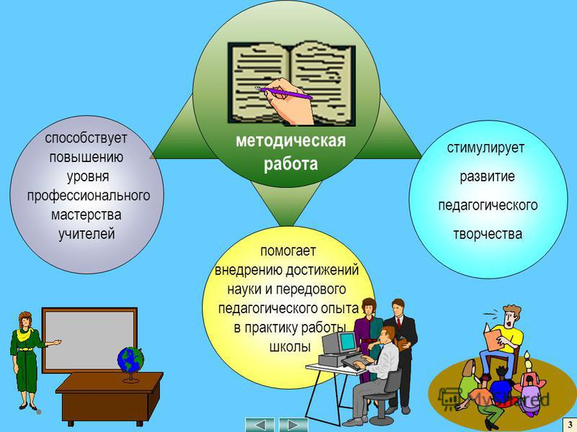

Slide 4
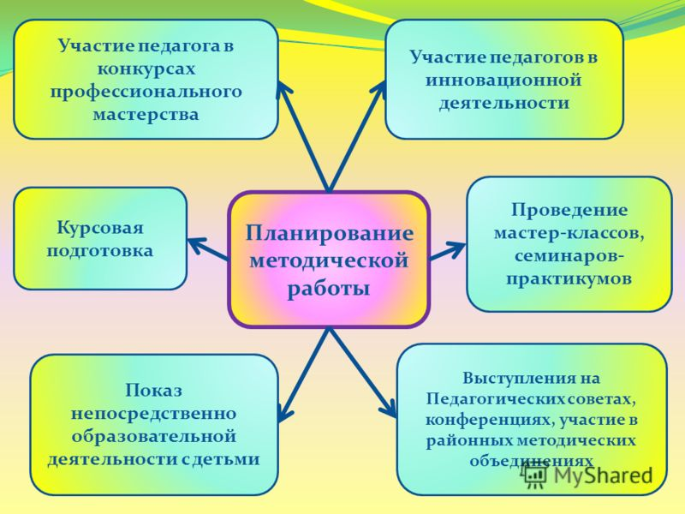
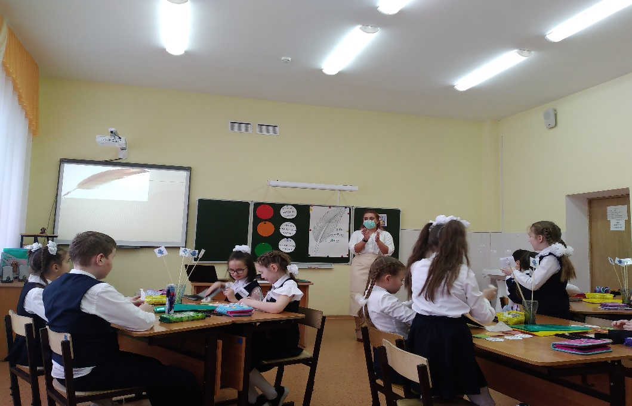
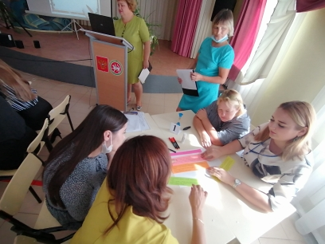

Slide 5
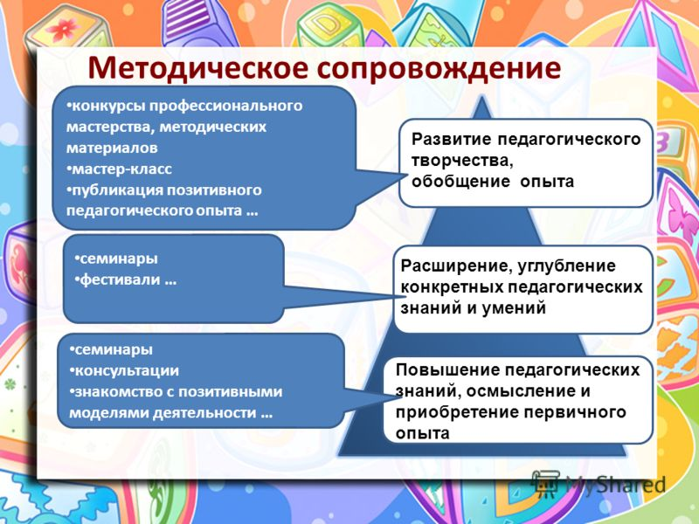
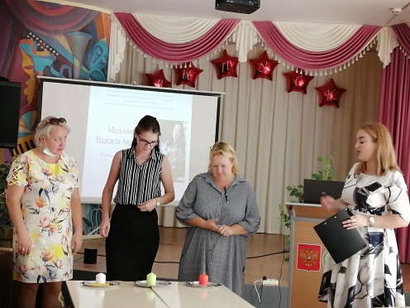
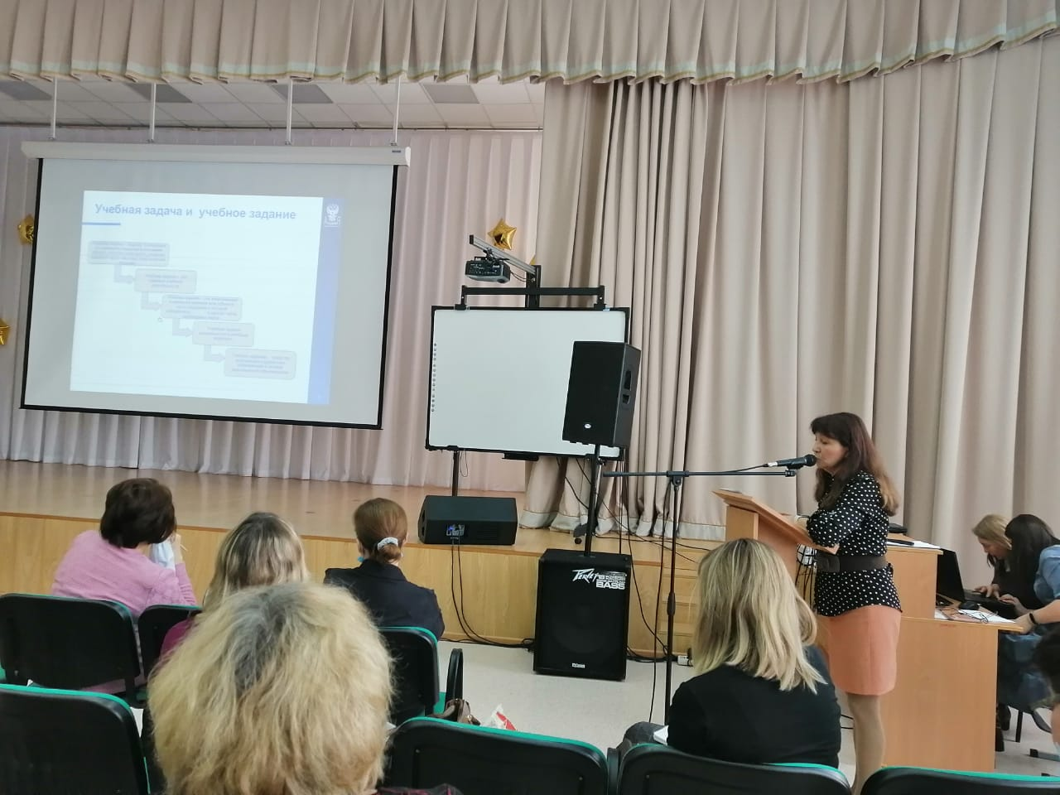

Slide 6
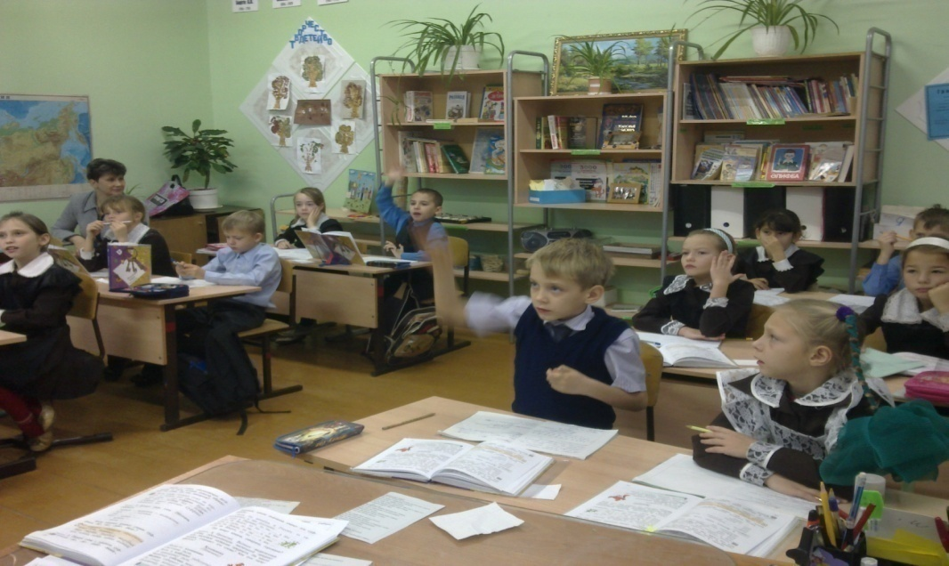
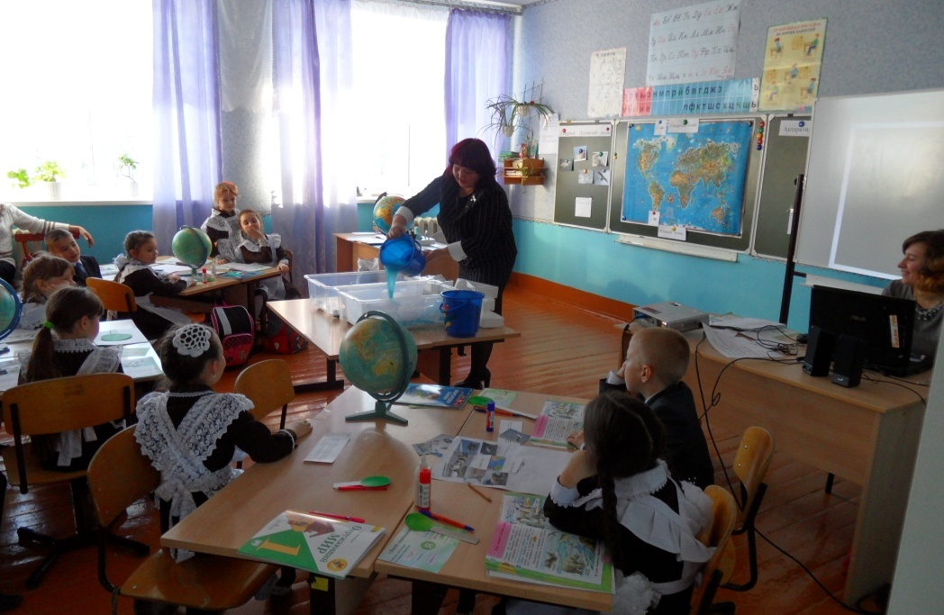
Направления работы МО учителей начальных классов
Аналитическая деятельность
мониторинг профессиональных и информационных потребностей учителей начальных классов;
изучение и анализ состояния и результатов методической работы в общеобразовательных учреждениях, определение направлений ее совершенствования;
выявление затруднений дидактического и методического характера в образовательном процессе;
сбор и обработка информации о результатах учебно-воспитательной работы общеобразовательных учреждений.

Slide 7
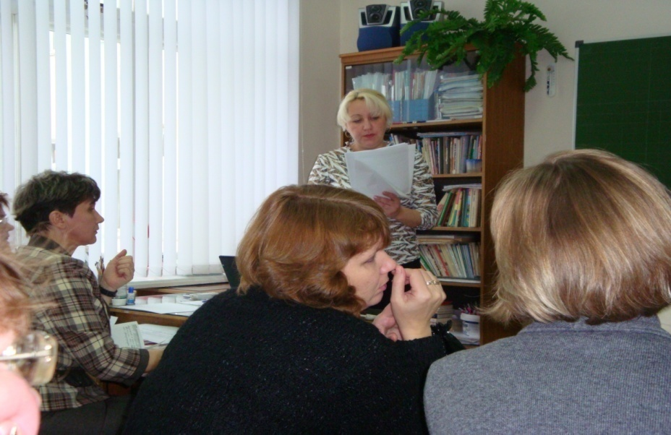
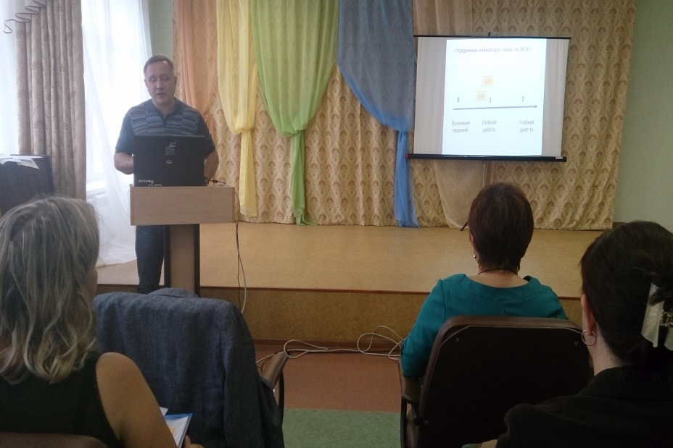
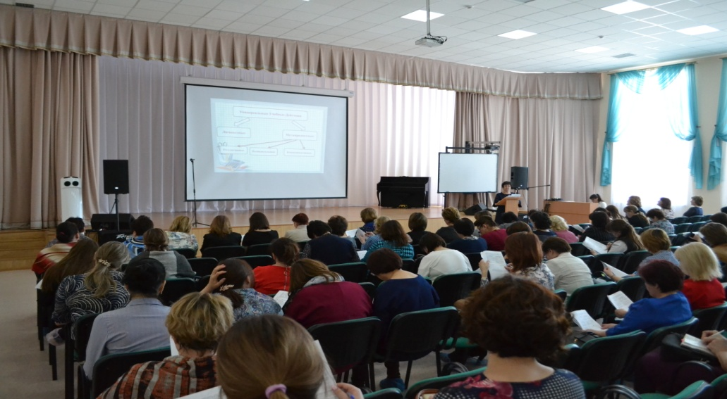
Информационная деятельность
формирование банка педагогической информации (нормативно-правовой, научно-методической, методической);
ознакомление педагогических работников с новинками педагогической, психологической, методической и научно-популярной литературы на бумажных и электронных носителях;
ознакомление педагогических работников образовательных учреждений с опытом инновационной деятельности образовательных учреждений и педагогов.

Slide 8
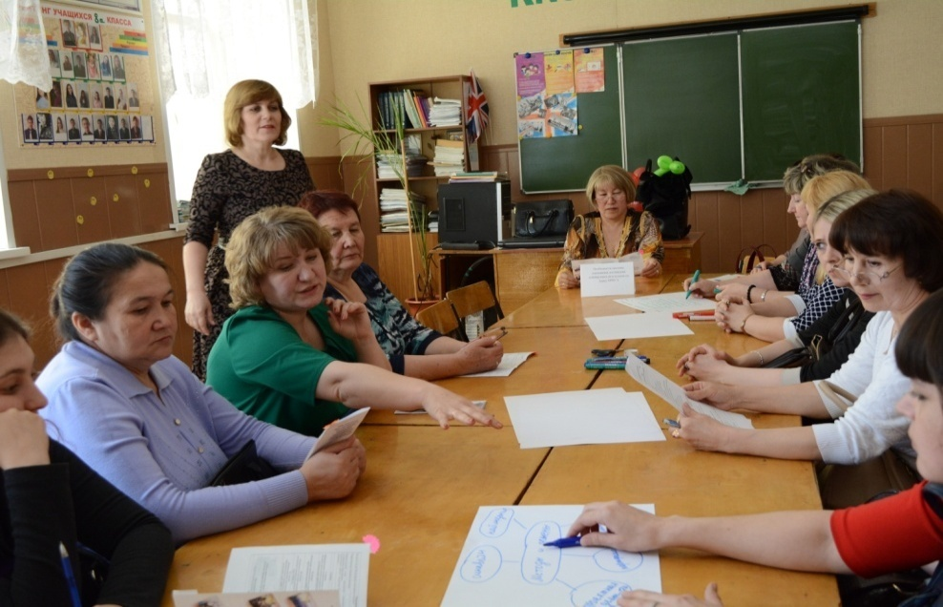
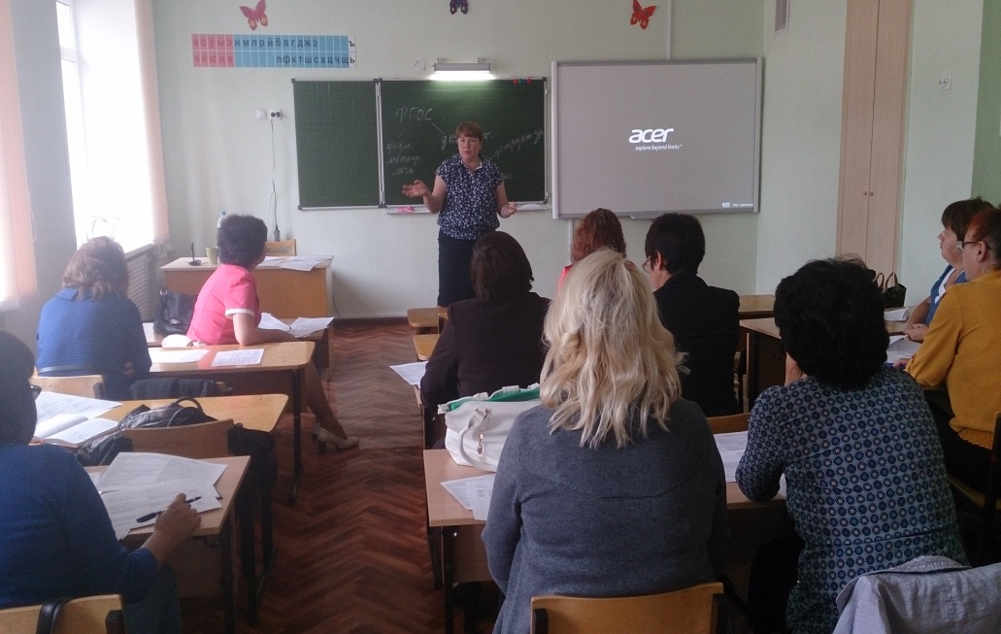
Консультативная деятельность
Консультирование педагогов по вопросам составления рабочих программ по предметам и внеурочной деятельности.
Консультирование педагогов с целью ликвидации затруднений в педагогической деятельности.
Консультирование педагогов по вопросам реализации инновационных проектов

Slide 9
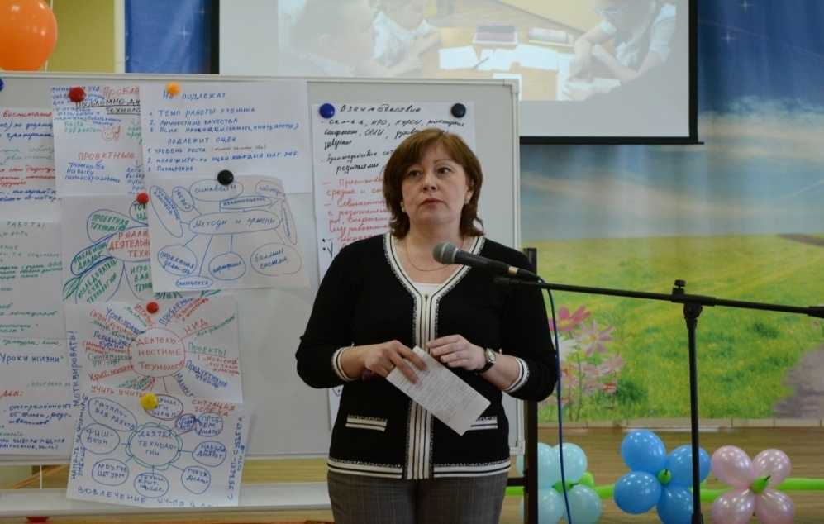
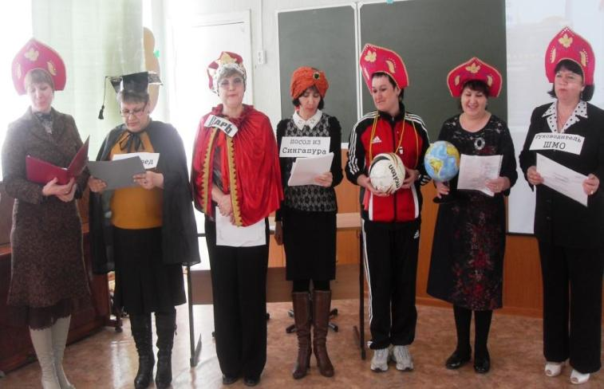
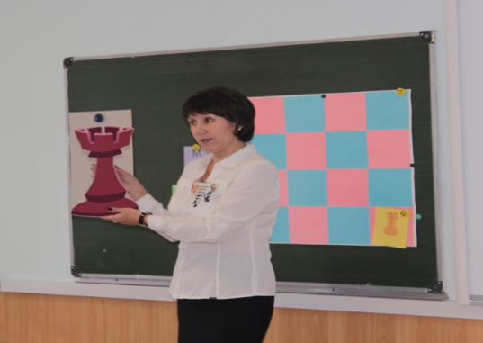
Организационно – методическая деятельность
управление непрерывным образованием педагогических кадров;
изучение запросов, методическое сопровождение и оказание практической помощи;
определение опорных (базовых) школ, школ педагогического опыта для проведения семинаров-практикумов и других мероприятий с педагогическими работниками общеобразовательных учреждений;
подготовка и проведение научно-практических конференций, педагогических чтений, конкурсов профессионального педагогического мастерства педагогических работников общеобразовательных учреждений.

Slide 10
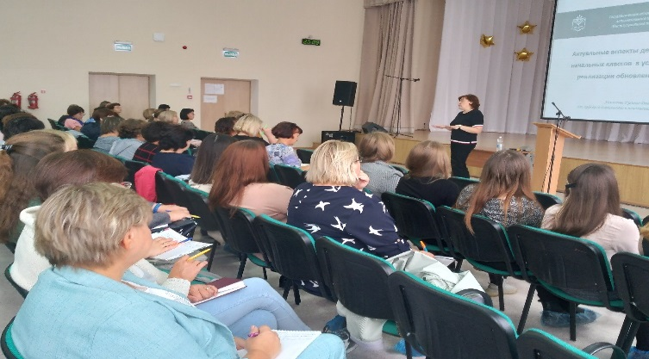
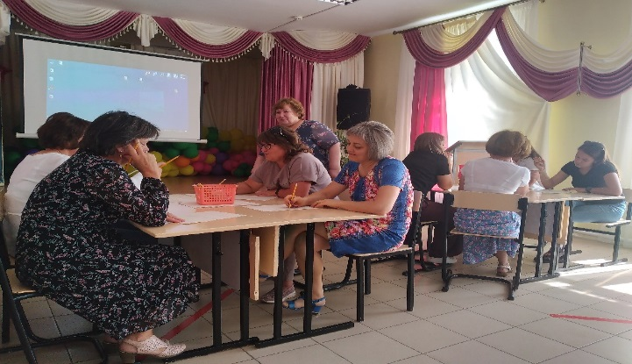
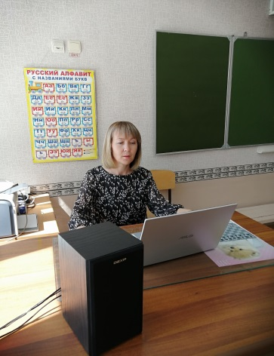
Организационные формы методической работы
Коллективные формы: научно- теоретические конференции, педагогические чтения, «Школа передового опыта».
Групповые формы: семинары- практикумы, деловые игры, тренинги, проблемные семинары по поиску разнообразных и эффективных способов решения конкретных педагогических задач, мастер- классы.
Индивидуальные формы: наставничество, тьютерство, самообразование.

Slide 11
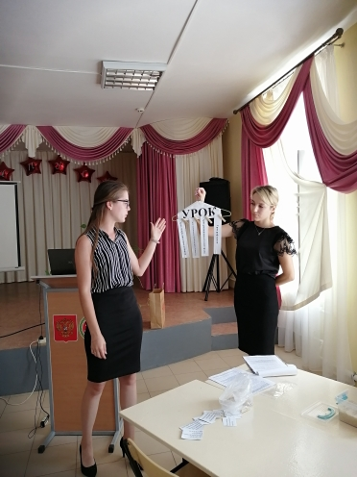
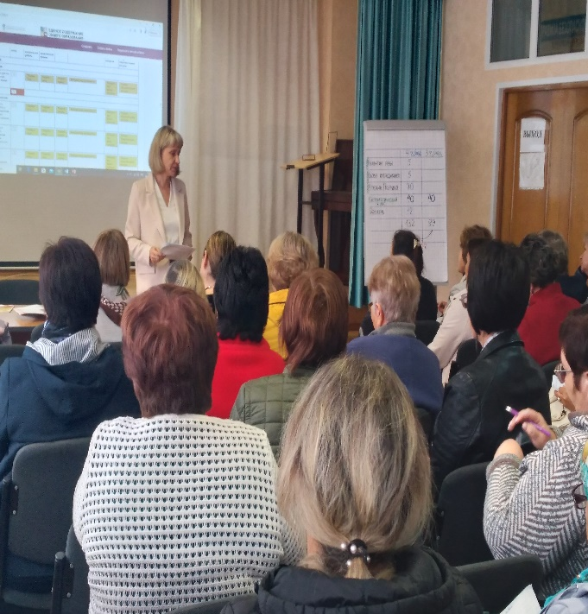
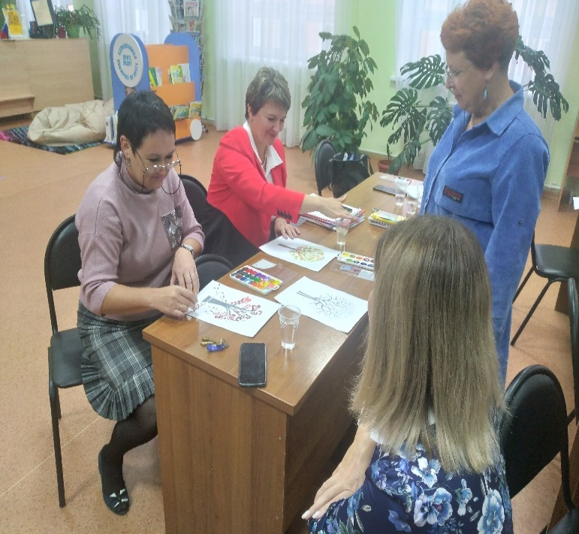
Эффективность используемых форм работы
Работа творческих и проблемных групп.
В течение ряда лет в ММО учителей начальных классов существовали в разное время от 5 до 7 групп, причем они работали по параллелям (учителя 1-х классов, учителя 2-х классов и т.д.). Средний процент вовлеченности педагогов в работу групп за истекший период составил 67%. С учетом новой образовательной ситуации состав групп был «перемешан», и оставлены для работы лишь 3 группы: «Обновленные ФГОС НОО: диагностика и мониторинг», «Одарённые дети: олимпиады, конкурсы, конференции», «Интеграция учебных предметов с шахматами». Итоги работы показывают, что процент вовлеченности педагогов в работу групп возрос (до 84%).

Slide 12
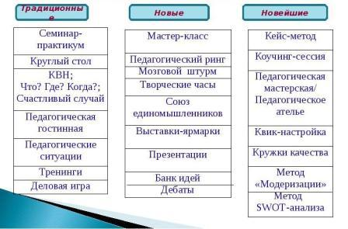
Формы и методы работы с педагогическим сообществом в условиях введения инноваций

Slide 13
Банк идей
Проблемное поле | Проблема | Идея | Тема
Понижение уровня профессионального мастерства педагогов | Как повысить уровень профессионального мастерства | Самообразование, систематическое прохождение курсов, семинары, вебинары, конференции, взаимопосещение, трансляция педагогического опыта и т.д. | Творческая презентация по теме самообразования
Имеются педагоги, применяющие в своей работе устаревшие методы работы | Обновление методов работы

Slide 14
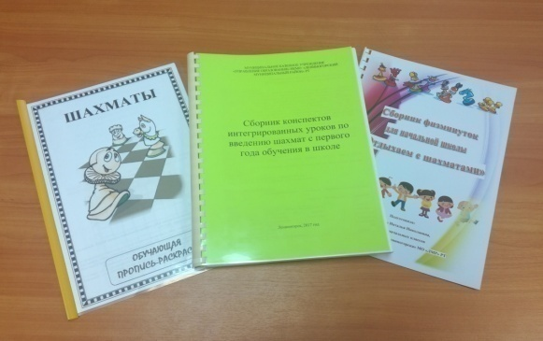
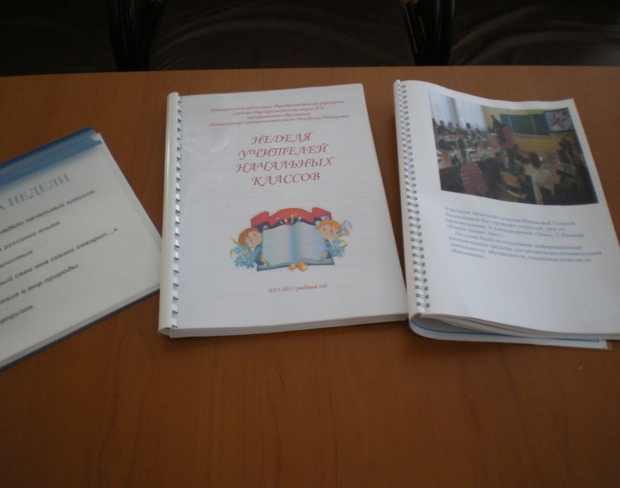
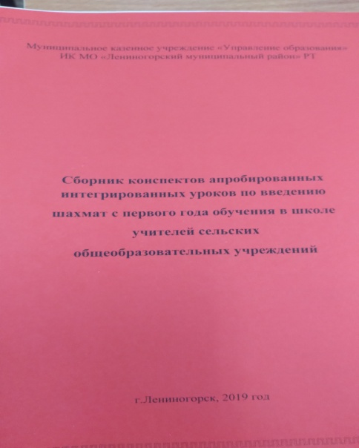
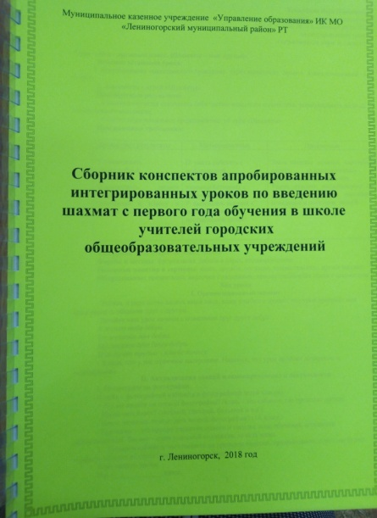
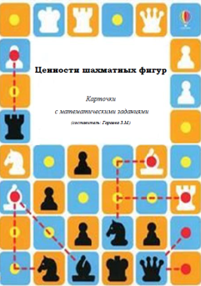
Муниципальные сборники

Slide 15
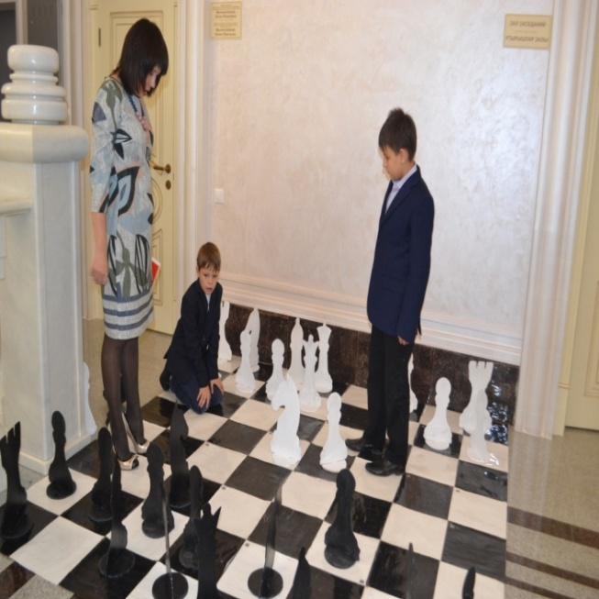
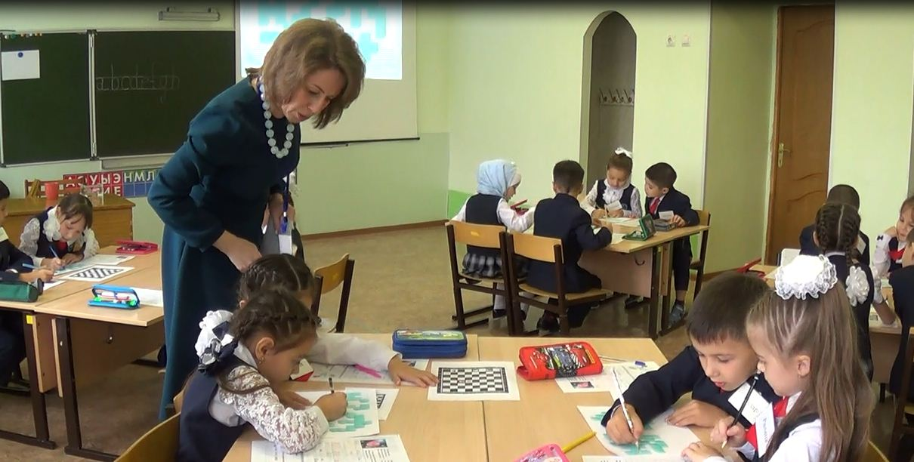
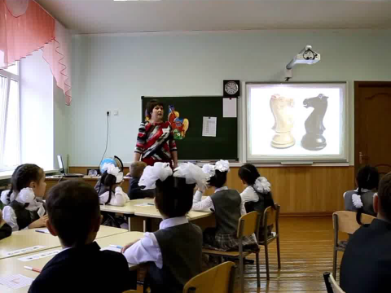
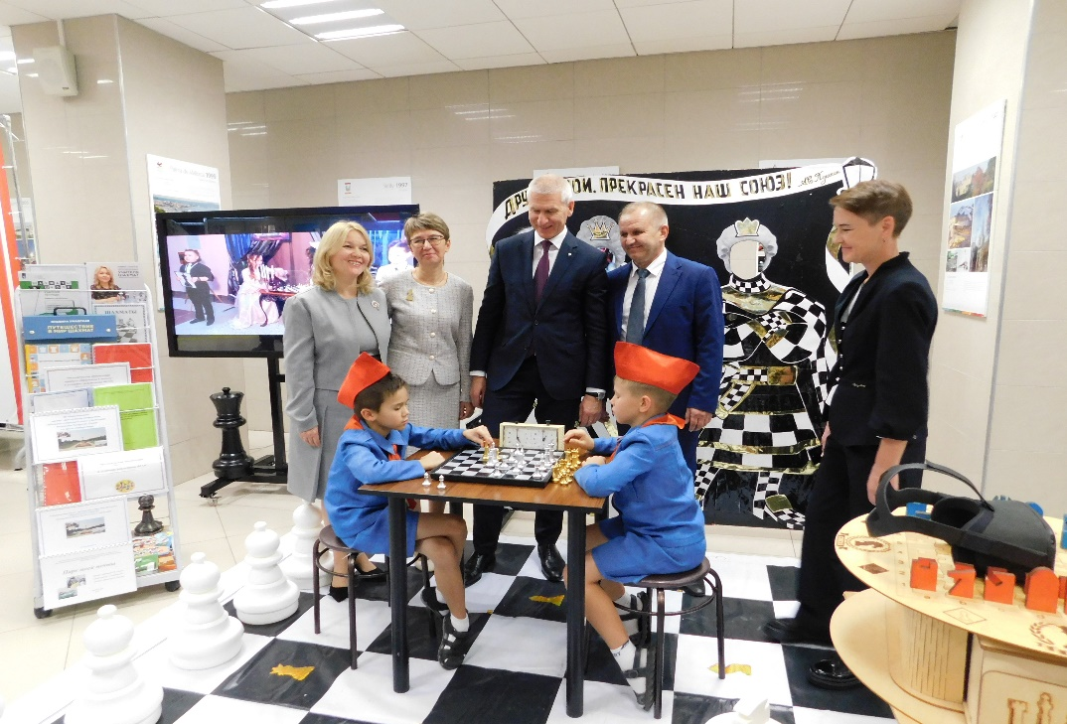
Внедрение и апробация инновационного проекта «Шахматный всеобуч»

Slide 16
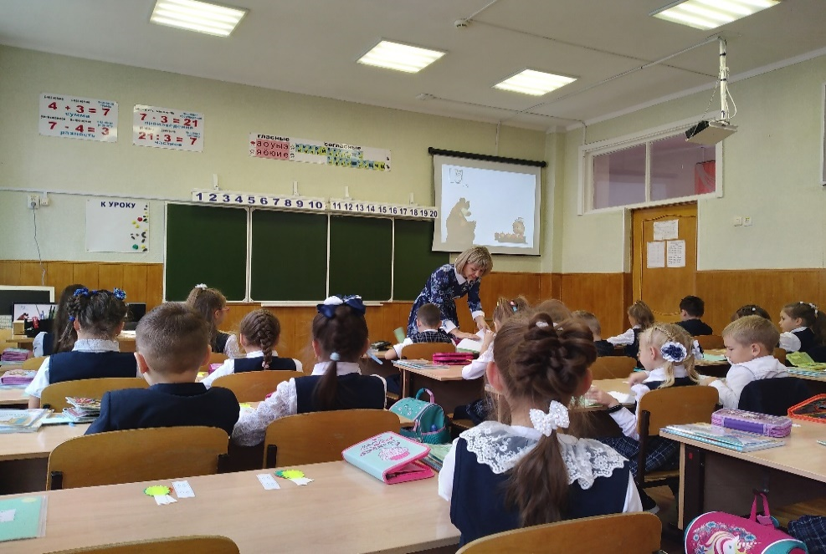
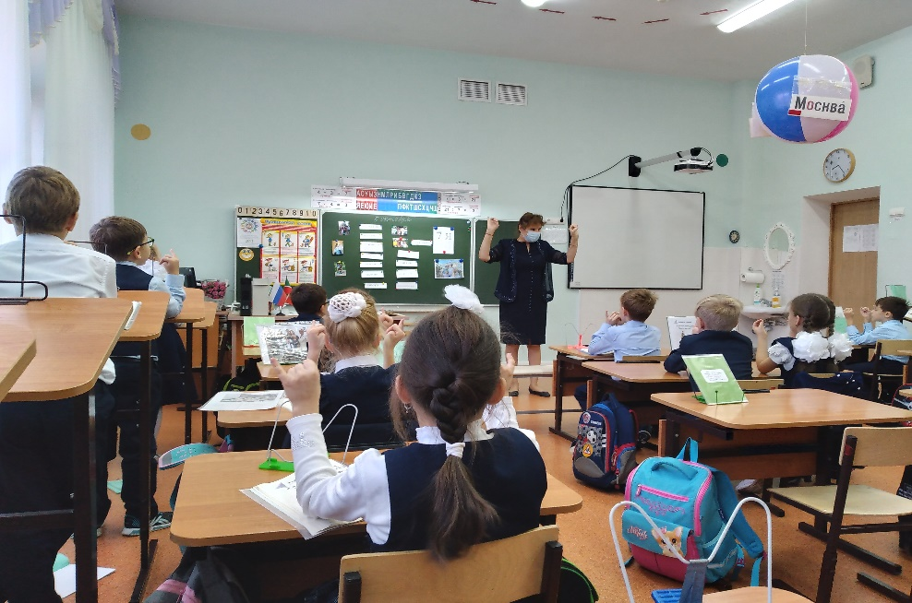
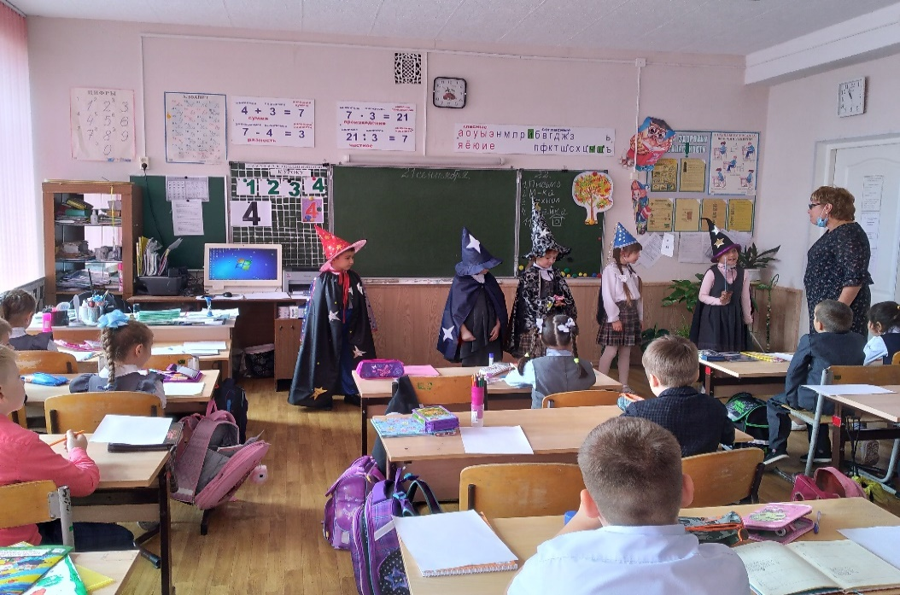
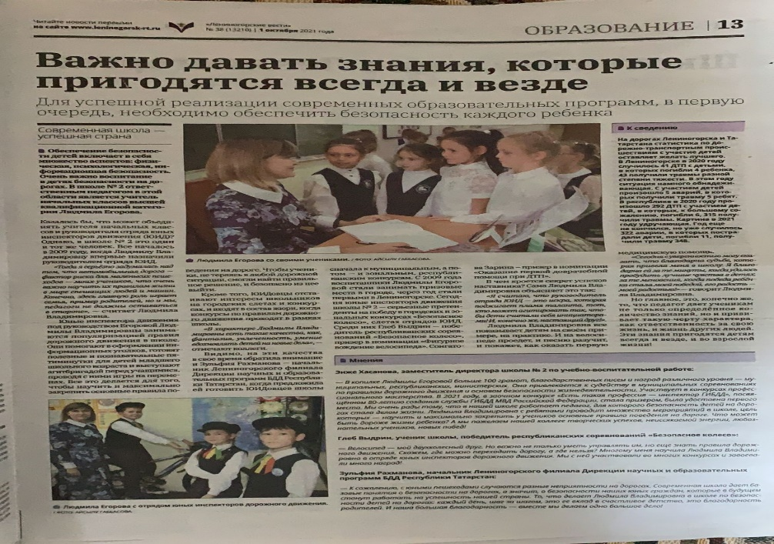
«Хотим мы того или не хотим, сегодня становится прошлым, а завтра – настоящим».
В.С.Лазарев

